Slide 1

Mĩ thuật 3
Chủ đề 7
Cùng vẽ, in, nặn
Bài 16: Em yêu thiên nhiên

Slide 2


Ấn để đến trang sách

Slide 3

Ấn để đến trang sách

Slide 4

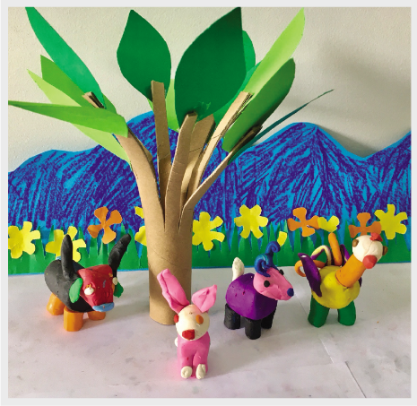
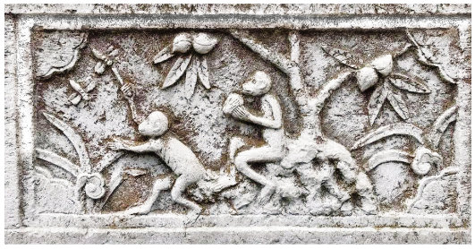
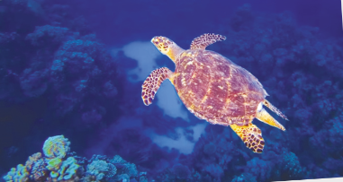
Quan sát tranh, trả lời câu hỏi:
Hình ảnh nào có trong mỗi hình minh họa? Hình ảnh nào chính? Hình ảnh nào phụ?
Hình ảnh nào gợi cho em biết đó là cảnh thiên nhiên?

Slide 5

KẾT LUẬN

Slide 6


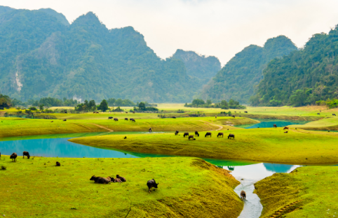
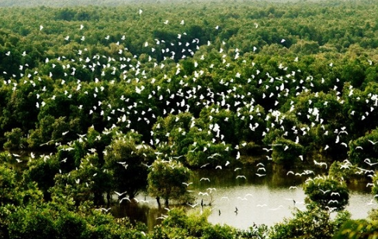
Một số hình ảnh thiên nhiên

Slide 7

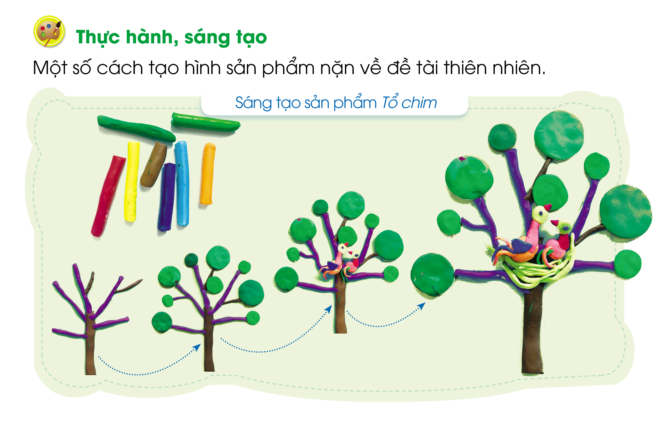
NV1: Sáng tạo sản phẩm Tổ chim
Quan sát tranh, trả lời câu hỏi:
Các bước tạo sản phẩm tổ chim.
Hình ảnh nào chính? Hình ảnh nào phụ?
Màu sắc ở hình ảnh chính, hình ảnh phụ.

Slide 8

NV1: Sáng tạo sản phẩm Tổ chim
Các bước tạo
sản phẩm tổ chim?
4
3
2
1

Slide 9
NV1: Sáng tạo sản phẩm Tổ chim
Hình ảnh chính:
Tổ chim
Hình ảnh nào chính? Hình ảnh nào phụ?
Hình ảnh phụ: Cây

Slide 10
NV1: Sáng tạo sản phẩm Tổ chim
Màu sắc ở hình ảnh chính, hình ảnh phụ.
Hình ảnh chính:
Đỏ, hồng, vàng
Hình ảnh phụ:
Xanh lá, nâu, xanh dương

Slide 11
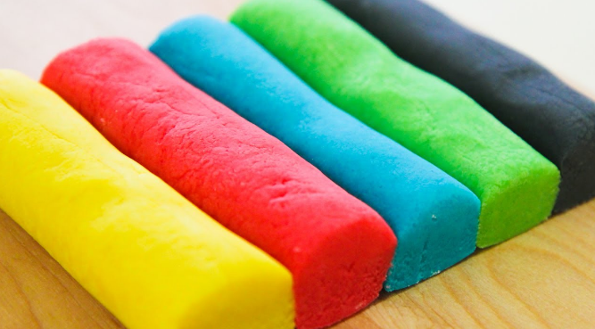
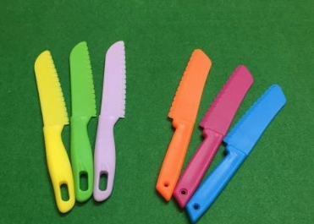
Thực hiện các bước tạo sản phẩm tổ chim:
Chuẩn bị:
Đất nặn
Dao cắt đất nặn

Slide 12
Thực hiện các bước tạo sản phẩm tổ chim:
Bước 1. Tạo hình thân, cành cây.
Bước 2. Tạo hình tán lá cây hoặc từng chiếc lá cây.

Slide 13

Ấn để xem video
Thực hiện các bước tạo sản phẩm tổ chim:
Bước 3. Tạo hình chim mẹ, chim con, sắp đặt chim mẹ, con ở giữa các cành cây.
Bước 4. Tạo hình tổ chim và điều chỉnh vị trí các hình ảnh theo ý thích.

Slide 14


Gợi ý: Có thể tạo hình hoa, quả trên cây, sự vận động của đàn chim (bay ra, bay vào,…)
Tạo gân trên hình lá, tạo bề mặt gồ ghề trên thân cây.

Slide 15
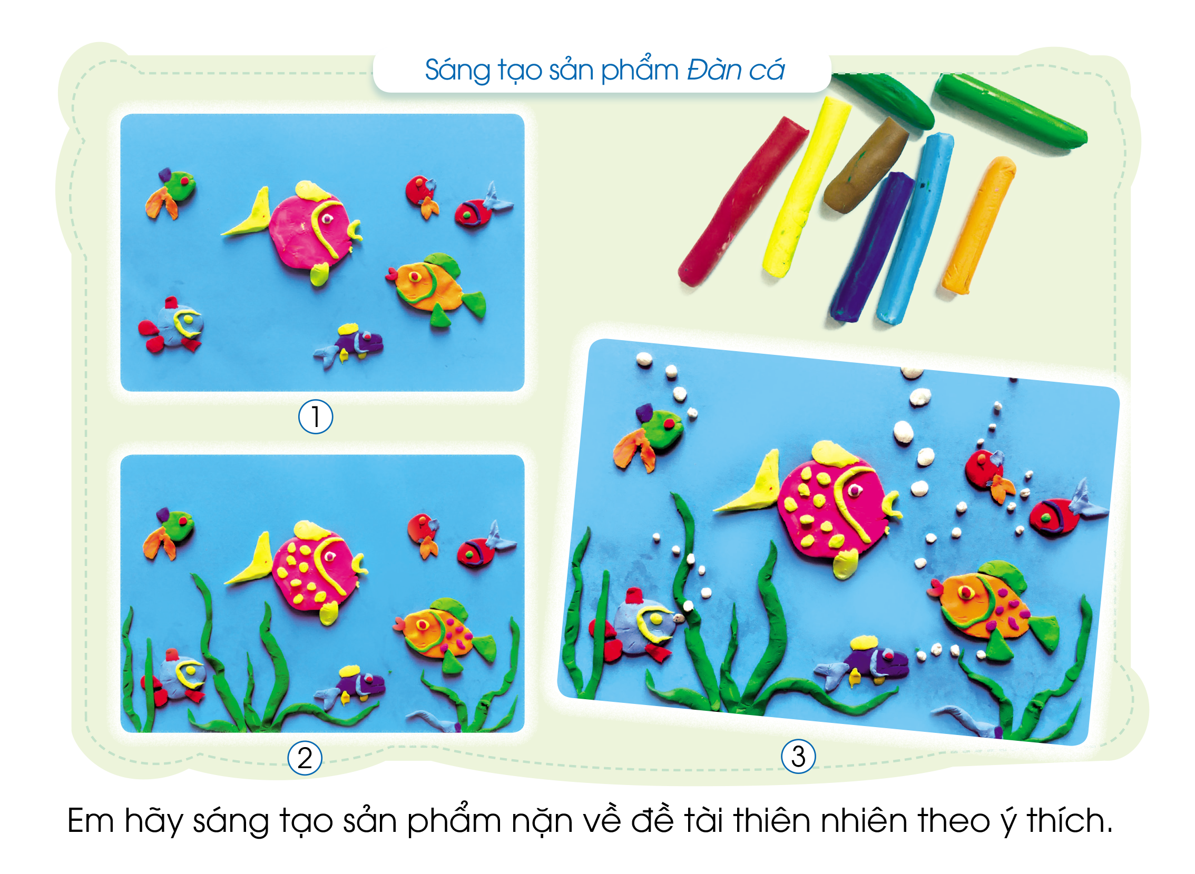
Nhiệm vụ 2: Sáng tạo sản phẩm Đàn cá
Quan sát hình ảnh và trả lời:
Các bước tạo sản phẩm đàn cá.
Hình ảnh chính, hình ảnh phụ.
Màu sắc ở hình ảnh chính, hình ảnh phụ.

Slide 16
Nhiệm vụ 2: Sáng tạo sản phẩm Đàn cá
Các bước tạo sản phẩm đàn cá:
1
2
3

Slide 17
Nhiệm vụ 2: Sáng tạo sản phẩm Đàn cá
Hình ảnh chính: đàn cá
Hình ảnh phụ: Rêu, bọt nước
Màu sắc chính: Hồng, cam, đỏ.
Màu sắc phụ:
xanh lá, trắng, xanh dương.

Slide 18
Thực hiện các bước tạo sản phẩm đàn cá:
Chuẩn bị:
Đất nặn
Dao cắt đất nặn

Slide 19
Thực hiện các bước tạo sản phẩm đàn cá:
Bước 2. Tạo thêm các hình cây và đặt vào các vị trí thích hợp.
Bước 1. Tạo các con cá

Slide 20
Ấn để xem video
Thực hiện các bước tạo sản phẩm đàn cá:
Lưu ý:
Tương tác với HS qua các câu hỏi gợi mở trong khi thị phạm.
Lưu ý học sinh chọn màu đất nặn phù hợp với hình ảnh chính, hình ảnh phụ và các chi tiết trên sản phẩm.
Bước 3. Tạo thêm hình bong bóng và hoàn thiện sản phẩm.

Slide 21
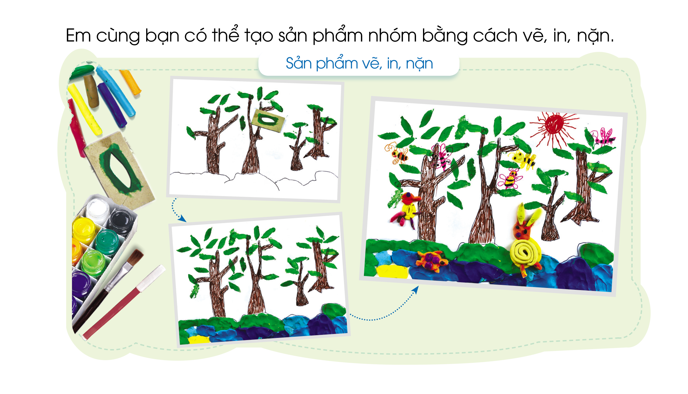
Nhiệm vụ 3: Tạo sản phẩm in, vẽ, nặn

Slide 22
Nhiệm vụ 3: Tạo sản phẩm in, vẽ, nặn
Lưu ý:
Sử dụng bút màu vẽ thân cây, Mặt trời, con vật;
Sử dụng màu goát để in lá cây;
Sử dụng đất nặn tạo hình con vật, thảm cỏ.

Slide 23

Nhiệm vụ 3: Tạo sản phẩm in, vẽ, nặn
Một số sản phẩm tham khảo:

Slide 24

Sáng tạo sản phẩm nặn về thiên nhiên theo ý thích.
Thể hiện được hình ảnh chính, hình ảnh phụ và chi tiết khác trên sản phẩm.
Trao đổi, chia sẻ ý tưởng của mình với bạn; quan sát, tham khảo cách thực hành của bạn;…
Hoạt động nhóm

Slide 25

Gợi ý: Sử dụng vật liệu có sẵn khác
Giấy màu
Sợi dây trang trí

Slide 26

Ấn để đến trang sách

Slide 27



Trưng bày sản phẩm và chia sẻ:
Hình ảnh nào nổi bật nhất trên sản phẩm?
Ý nghĩa của sản phẩm là gì?
Ý thức chăm sóc, bảo vệ thiên nhiên của em và mọi người xung quanh như thế nào?

Slide 28

Em mong muốn tạo thêm sản phẩm nào với chủ đề thiên nhiên?
Sản phẩm thiên nhiên:
động vật, cây cối, hoa lá, núi rừng…
Chất liệu: màu, đất nặn, vật liệu sẵn có.
Hình thức: Vẽ, in, nặn, xé, cắt, dán…

